Slide 1


Lời Cảm ơn
Kính gửi quý phụ huynh,
Năm học 2023 - 2024 đã khép lại, mang theo bao kỷ niệm và thành quả của các con. Cô Trang xin được thay mặt các thầy cô giáo, gửi lời cảm ơn chân thành nhất tới quý phụ huynh đã luôn đồng hành, tin tưởng và ủng hộ các thầy cô giáo trong suốt thời gian qua.
Sự quan tâm, chia sẻ và hợp tác chặt chẽ của bố mẹ là nguồn động viên to lớn để các thầy cô luôn hoàn thành tốt nhiệm vụ trồng người. Nhờ có sự đồng hành của bố mẹ mà các con đã có một năm học đầy ý nghĩa với nhiều kỉ niệm và sự tiến bộ vượt bậc.
Cô hiểu rằng, mỗi bước trưởng thành của con là cả một sự cố gắng, nỗ lực của chính bản thân các con, là sự dìu dắt của thầy cô và sự yêu thương, quan tâm, đồng thành từ gia đình. Cô rất mong bố mẹ sẽ tiếp tục đồng hành cùng các thầy cô trong những năm học tiếp theo, để cùng nuôi dưỡng những ước mơ và chắp cánh tương lai cho các con,
Xin kính chúc quý phụ huynh luôn mạnh khỏe, hạnh phúc và thành công. Chúc các con có một mùa hè thật vui vẻ và bổ ích.
Trân trọng,
GVCN
GVCN: Chu Thị Huyền Trang

Slide 2
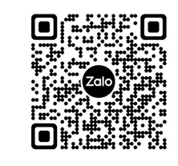
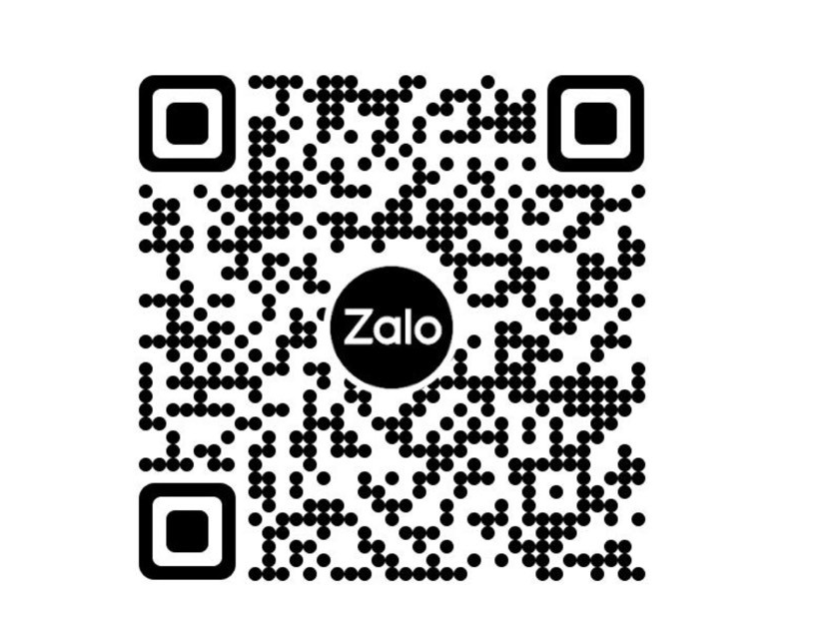
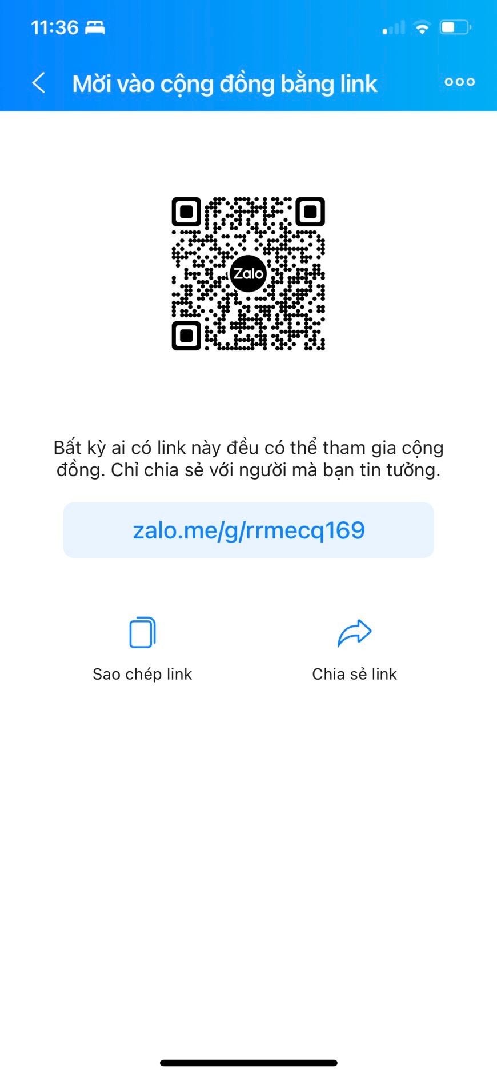
CẢM ƠN QUÝ THẦY CÔ ĐÃ KẾT NỐI VỚI CÔ THẢO TRANG
NHÓM SỈ ĐỒ DÙNG DẠY – HỌC https://zalo.me/g/hxtiqp135
TẢI TÀI LIỆU MIỄN PHÍ
https://zalo.me/g/rrmecq169
ĐĂNG KÍ KHÓA HỌC DẠY TIỀN TIỂU HỌC + ĐẶT SÁNG KIẾN

